Slide 2
汉字的变异
夏宇飞

Slide 3
一.书写变异
二.音义变异
三.断句变异

Slide 4
书写变异
1.生意人的数字书写
2.以画代信
3.写信画圈儿
4.不写之写
5.组字画
6.将几个字写成一圈

Slide 5
1.生意人的数字书写
为了保守商业秘密，也是图简便，一些生意人用大写数字的偏旁、部首或局部代替那个大写数字。
如：（豆）壹/ （贝）贰/ （大）叁/ （长）肆/ （人）伍/ （耳）陆/ （木）柒/ （另）捌/
（王）玖/ （合）拾

Slide 6
Question:
1.长合长=
2.五十九=

Slide 7
Answer：
1.肆拾肆
2.人合王

Slide 8
2.以画代信
一人的丈夫在外地谋生。一天她收到不识字的丈夫寄来的家书，打开一看，没有一个字，是四幅画，第一幅画画着七只鸭子，第二幅画画着一个茅台酒的空瓶，第三幅画着一头死象。第四画幅画着一个人骑在马上，向一家门飞奔。
你知道信中的内容是什么意思吗？

Slide 9
七鸭，好酒不见了，象死了，马上回家！
（妻呀，好久不见了，想死了，马上回家！）
看完这则，
也许你会说一句南京方言——蛮甩的！！

Slide 10
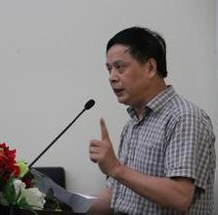
是你甩还是我甩？

Slide 11
3.写信画圈儿
以前有一对新婚夫妻。丈夫出远门了，妻子想念丈夫，想写一封信却苦于不识字，不过信还是寄出去了。丈夫收到信后不明白，就去请教一位秀才……
妻子的信是：「 ○ ◎ Ο C ∞ ○ ○ ○ ○ ○ …… 」
秀才的解析：「 相思欲寄何从寄？画个圈儿替。我密密加圈，你须密密知侬意。单圈儿是我，双圈儿是你，整个圈儿是团圆，破圈儿是别离；还有那说不尽的相思，把一路圈儿圈到底。」

Slide 12
4.不写之写
“不写之写法”一种文学写作方法。是指在描叙表现对象时，既生动而逼真地写出其要写的部分，给读者以形象具体的感受，又留下某些空白不写，以激发读者的想象来弥补作者笔触未到之处，形为“不写”，实则已“写”。

Slide 13
古代有一书生，匆忙间把白纸误当书信寄回了家。妻子接信后，竟在原纸上回一首情意绵绵的七绝。明明是件错事，却被妻子误解得头头是道，从而成为一则妙趣横生的佳话。
碧纱窗下启缄封，
尺纸从头彻尾空。
应是仙郎怀别恨，
忆人全在不言中。

Slide 14
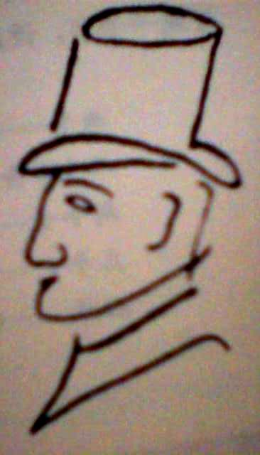
5.组字画
组字画，是将几个字的笔画想画画一样画出来组成一幅线条画。
1234567890=

Slide 15
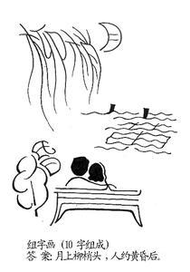

Slide 16
6.将几个字写成一圈
“赏花归去马如飞酒力微醒时已暮”，将这些字写成一个圈，也可以读成一首诗。
赏花归去马如飞，去马如飞酒力微，酒力微醒时已暮，醒时已暮赏花归。
茶具上的话：可以清心也，以清心也可，清心也可以，心也可以清，也可以清心。

Slide 17
音义变异
1.音节变异
2.年龄和称呼的变异
3.用一个字代表几个数字

Slide 18
1.音节变异
有些常用的数量词，为图简单、便捷、省事儿，就将两个字写成一个字，读起来两个音缩成一个音节了。
两个——俩（不接量词，表人、物）
三个——仨（不接量词，表人、物）
两个十——二十——廿
卅 卌

Slide 19
2.年龄和称呼的变异
以十岁为单位，每十岁一个说法：
十岁——幼学
二十岁——弱冠
三十岁——壮——而立之年
四十岁——强——不惑之年
五十岁——艾——知命之年
六十岁——耆——花甲之年——耳顺
七十岁——老——古稀之年
八十岁——耄
九十岁——耋
八九十岁——耄耋之年
一百岁——期颐

Slide 20
关于年龄，还有另外的说法：
童年——总角、垂髫
青少年——束发
七岁——悼
十五岁——童、志学
女子十五岁——及笄
女子十六岁——二八（二乘八）
成年尚未出嫁的女子——待字
老年——垂白、垂暮、老苍、皓首、白首
长寿老人——黄发
德行好又年寿特高的人——人瑞

Slide 21
兄弟间的排行顺序：
伯——大儿子
仲——二儿子
叔——三儿子
季——四儿子
称自己的父母兄妹——家父（家严）、家母（家慈）、家兄、家妹
尊称别人的父母兄妹——令尊、令堂、令兄、令妹

Slide 22
3.用一个字代表几个数字
按照中国人的习俗，向高龄老人祝寿有“喜寿”“米寿”“白寿”“茶寿”之说。
把“喜”“米”“白”“茶”四字作为高龄老人的寿年，是有讲究的，有说法的。
“喜寿”是指七十七岁。这是因为“喜”字写成草体很像七十七。“米寿”指八十八岁。这是因为“米”字上部一点一撇像“八”，下部的一撇一捺也是个“八”，中间一横一竖像“十”，加起来八十八。“白寿”指九十九。这是因为“白”字是“百”字上面少一横，百减去一，不是九十九吗？“茶寿”指一百零八岁。这是因为“茶”的草头为“二十”，“茶”字下半部是“八十八”，加起来就不是一百零八。

Slide 23
三.断句变异
我国古代书籍上没有标点，阅读时要自己断句。
1.据说，古时候有一位穷秀才到朋友家混口饭吃，时间一长，主人就不高兴了。有一天，天上飘着雨，穷秀才又来了，主人只好写了一张纸条委婉地表达自己的意思。穷秀才看
了纸条，知道主人在下逐客令了，于是灵机一动，只提笔在纸条上加了标点，逐客令就变成了留客词。你知道主人和客人分别是怎样断句的吗？
雨天留客,天留我不留
下雨天,留客,天留我不?留.
2.有一个富翁生性吝啬，聘请教书先生时，讲明膳食供给很微薄。当时，这位教书先生一口应允了。先生恐怕口说无凭，写了一张没有加标点符号的合约：“无鸡鸭亦可无鱼肉
亦可青菜一碟足矣。”富翁根据自己主观愿望。理解为“无鸡鸭亦可，无鱼肉亦可，青菜一碟足矣。”欣然签字。哪知吃第一顿饭时，教书先生就大喊大叫：“怎么尽是素菜，没荤菜？我们不是约定了‘无鸡，鸭也可，无鱼，肉亦可；青菜一碟，足矣’的么？”弄得这个富翁哭笑不得。

Slide 24
3.从前有一个财主，靠养猪致富，可家里的老鼠成灾，他求道士为他家写一个神符，希望将猪养得如大象一样又肥又大，让老鼠都干净。道士边写边念道：“喂猪喂成象，老鼠都死净。”财主高兴极了，将神符贴在门上。因为当时写文章都不用标点符号，所以神符写成“喂猪喂成象老鼠都死净。”这天，一位穷秀才来访，财主就在他面前炫耀神符。秀才听罢，说：“不好，不吉利！”财主问为什么，秀才念道：“喂猪喂成象（像）老鼠，都死净。”
4.还有传闻，说某官给慈禧太后题扇，写王之涣《凉州词》，不想将“黄河远上白云间”的“间”字漏写，
慈禧大怒顿生杀机。此官情急生智说这是用王之涣的诗改写的词，于是加上标点念道：“黄河远上，白云一片，孤城万仞山。羌笛何须怨？杨柳春风，不度玉门关。”一首七绝生生变成一阕词，足见标点之化境。
5.一个人总是挨官司。过年时，他对家人说：“今年谁都不能打官司。”并且贴了一幅对联，上面写着“今年好，晦气少，不得打官司。”只是没加标点。结果小儿子来探亲
时读出了这幅对联，让全家十分惊讶。他读的是：“今年好晦气，少不得打官司。”

Slide 25

谢谢大家！！
支持原创，拒绝盗版，
飞哥万岁万岁万万岁！

